Slide 1
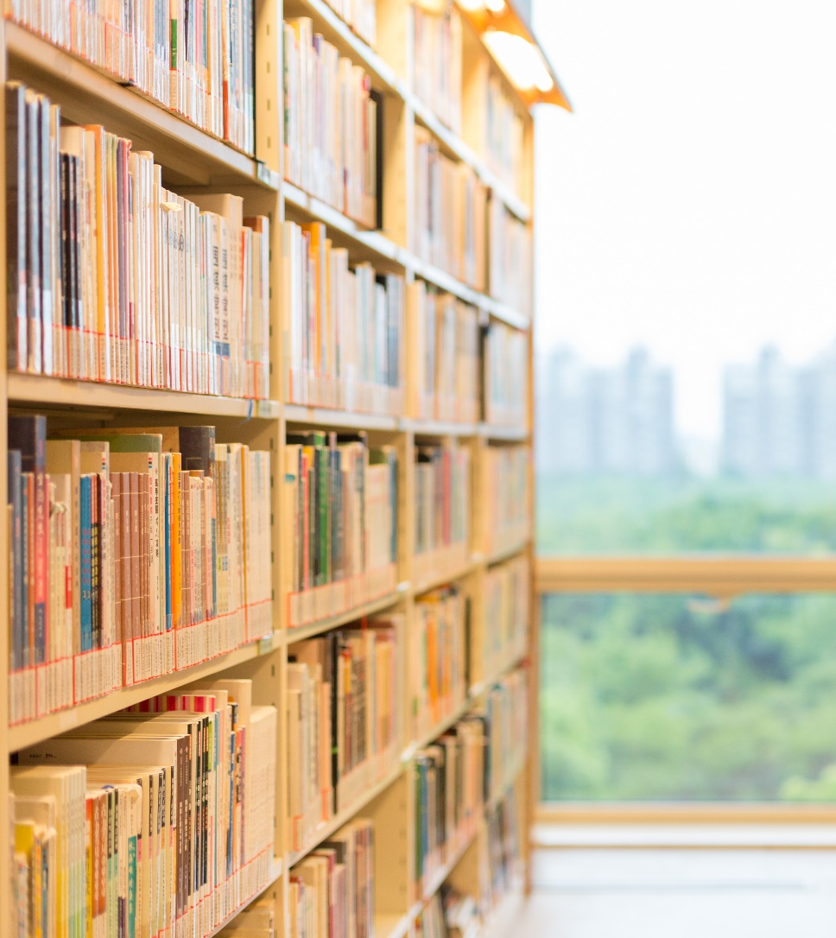
1.3 长度和时间测量的应用

Slide 2
长度的间接测量
1

Slide 3
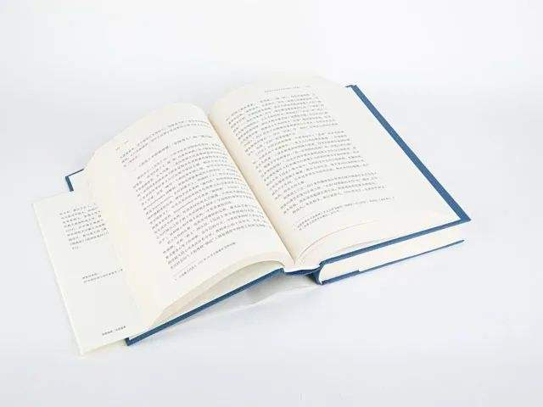
刻度尺是否可以测量出一张纸的厚度？

Slide 4
由于一张纸的厚度比刻度尺的分度值小，是无法直接准确测量出一张纸的厚度的。

Slide 5
累积法适于测量纸张的厚度。

Slide 6
请思考：
写出用刻度尺测量纸张厚度的方法（应用累积法）。

Slide 7
1、取书中n张纸（封面除外)；
2、将纸张叠在一起压紧，用刻度尺测量n张纸的总厚度h_{总}；
3、每张纸的厚度$h_{1}=\frac{h_{总}}{n}$
小结：物理方法应包含物理量符号和符号表达式。

Slide 8
记录数据及数据处理的表格设计。
次数 | 纸张的数量n | 总厚度h_{总}/cm | 一张纸的厚度h1 /cm
1
2
3

Slide 9
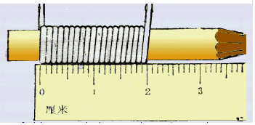
请写出用刻度尺测一段钢丝的直径的方法。

Slide 10
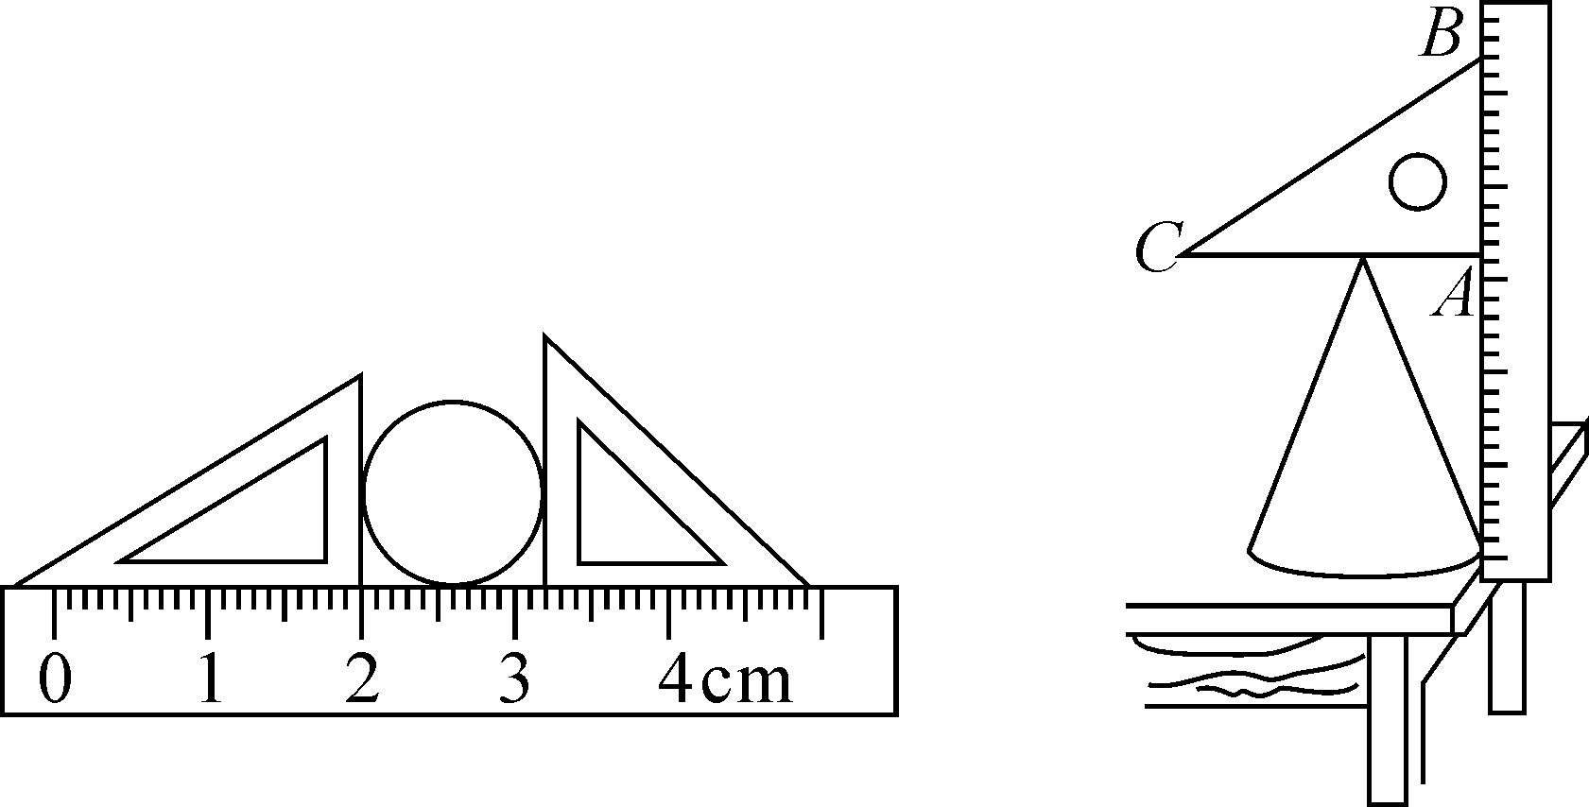
其他间接测量长度的例子
测球的直径、圆锥的高
卡测法(辅助法、配合法)

Slide 11
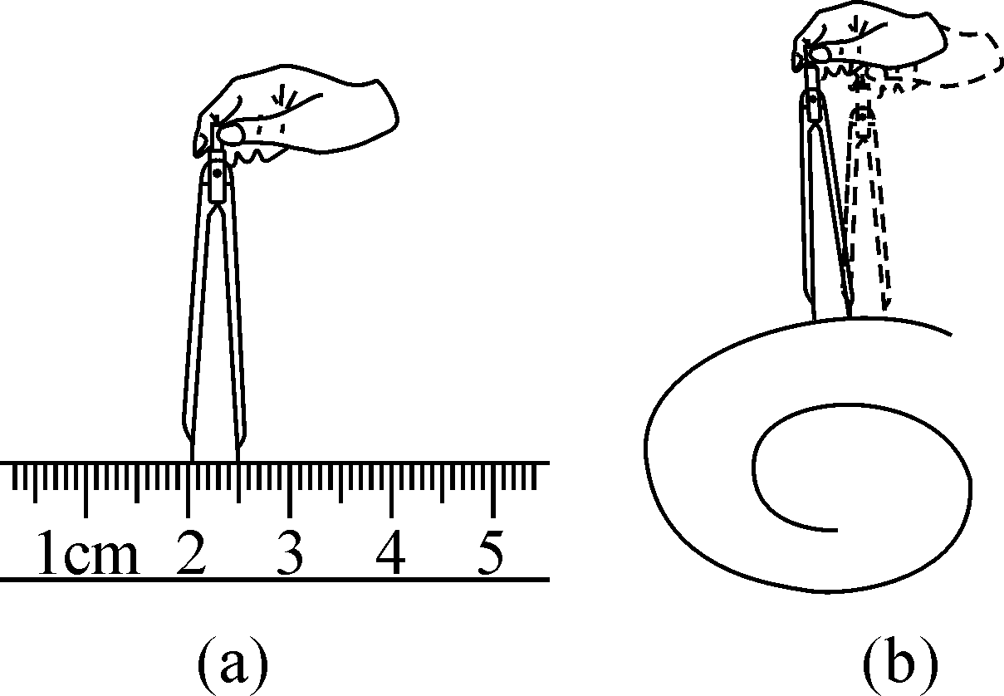
其他间接测量长度的例子
测曲线长度
截取法（以直代曲法）

Slide 12
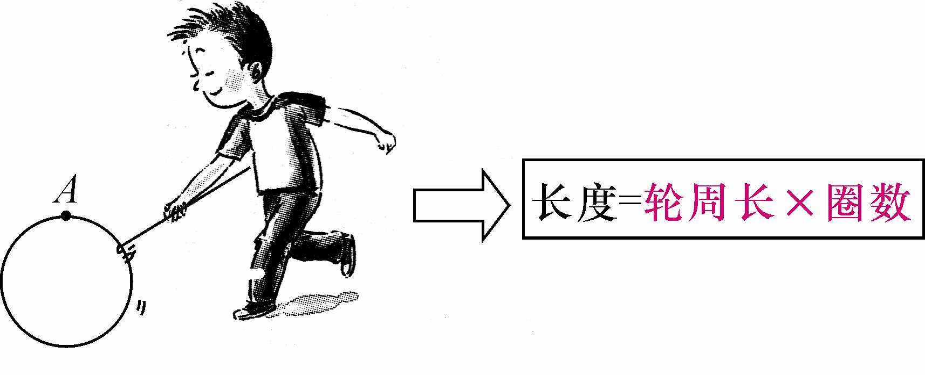
其他间接测量长度的例子
测较长距离的长度
滚轮法

Slide 13
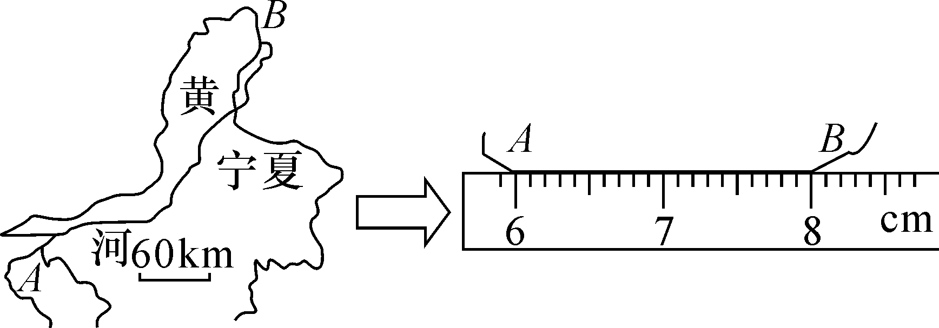
其他间接测量长度的例子
测曲折线的长度
棉线法(湿线粘贴法、化曲为直法)

Slide 14
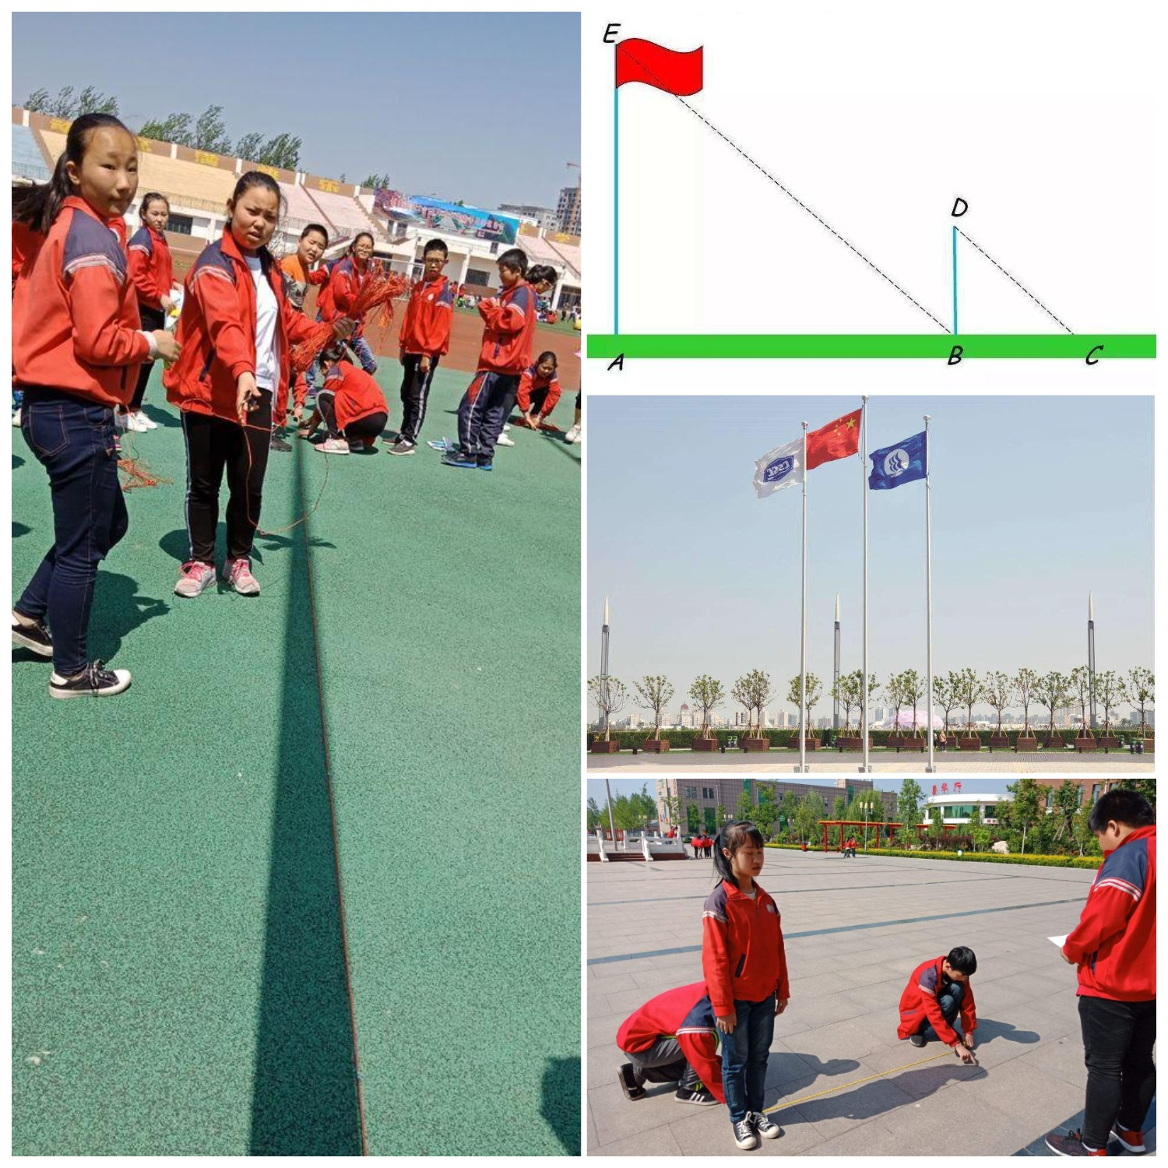
其他间接测量长度的例子
测量旗杆的高度
影子比例法

Slide 15
体积的单位及换算
2

Slide 16
体积的基本单位：米³(m³)
1米³=10³分米³=10⁶厘米³

Slide 17
液体的常用单位：升(L)、毫升(mL)
1升 = 10³ 毫升
1升=1分米 ³ 1 L = 1 dm³
1毫升=1厘米³ 1 mL = 1 cm³

Slide 18
一个中学生的体积约 0.05 ，合 dm³ ?

Slide 19
测量液体的体积
3

Slide 20
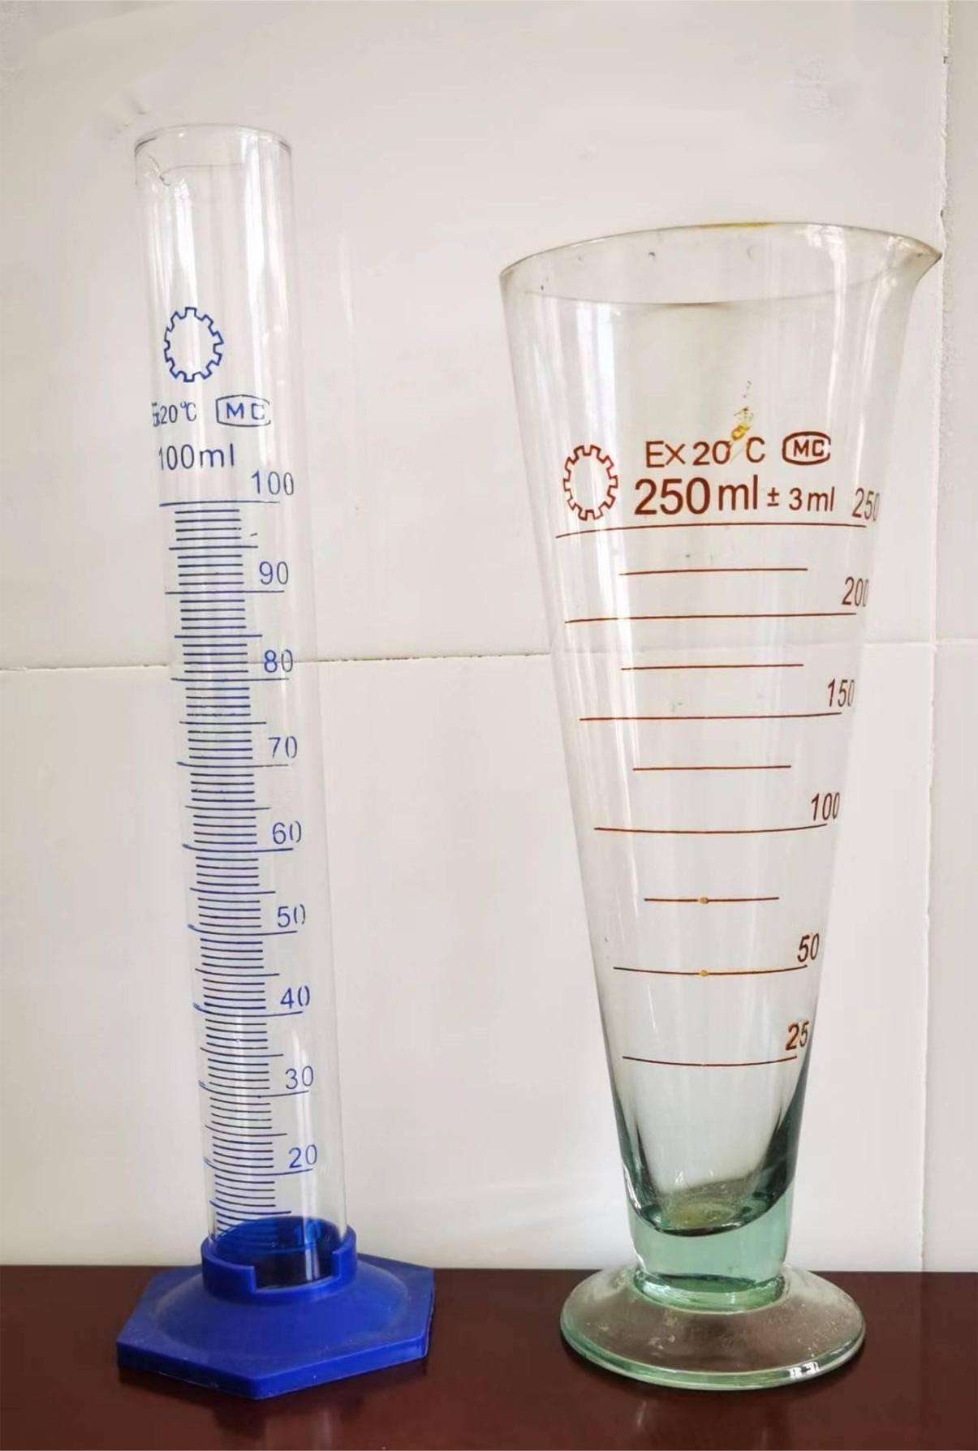
工具：量筒或量杯

Slide 21
认识量筒或量杯
量筒的刻度线分布均匀，量杯的刻度线下疏上密。

Slide 22
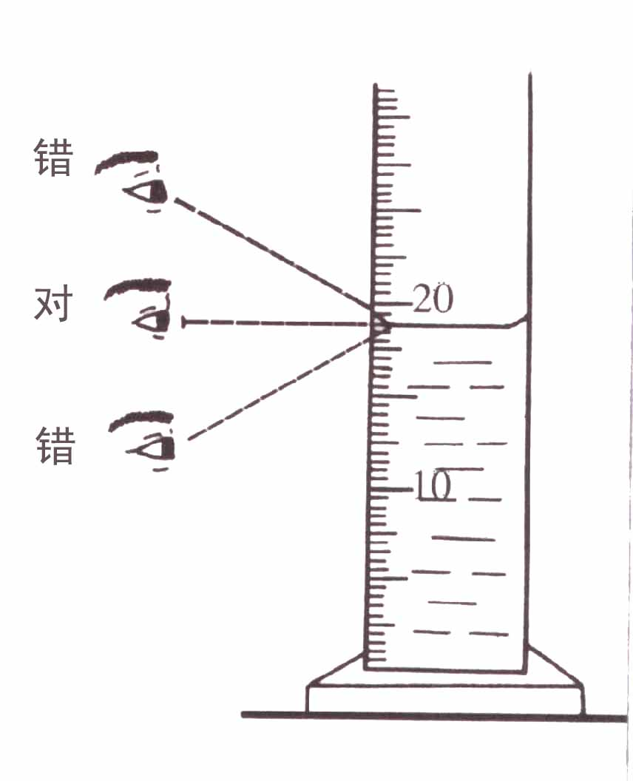
俯视：测量值偏大
量筒的使用方法
1、观察单位、分度值和量程
2、必须平放在水平桌面上使用
3、视线与凹液面中央最低处相平

Slide 23
请回答：这个量筒的量程、分度值、此液体的体积大小。

Slide 24
请回答：这个量筒中液体的体积大小。

Slide 25
测量形状不规则 的物体的体积
4

Slide 26
测量形状不规则石块的体积
1、用量筒取适量的水，记下此时液体的体积V₁；
2、用细线拴住石块，缓慢放入量筒中，使石块全部浸没在水中。记下此时液体的体积V₂；
3、待测石块的体积V_{石}= V₂- V₁。
排水法测量

Slide 27
测量V₁和V₂的顺序能否颠倒，有什么影响？

Slide 28
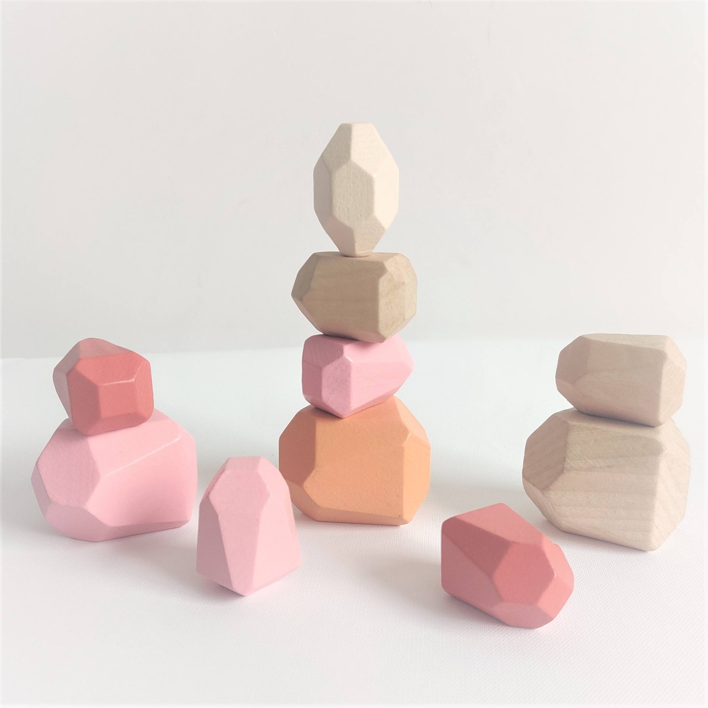
如何测量不规则形状的木块（不吸水）的体积？

Slide 29
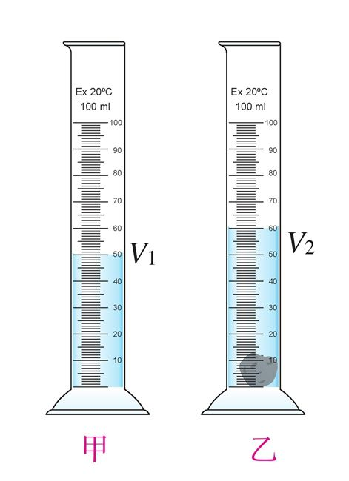
当堂演练
如图甲所示，量筒中水的体积为______，将被测物体放入水中，如图乙所示，此时液面到达的位置是______，由此可知，物体的体积为______。

Slide 30
有梦想 才有力量

